Slide 1
lesson04 : CRUD
Nutanix Japan

Slide 2
Agenda
プログラム解説
セッション作成まで(復習)
Read
Create
Update
Delete
課題

Slide 3
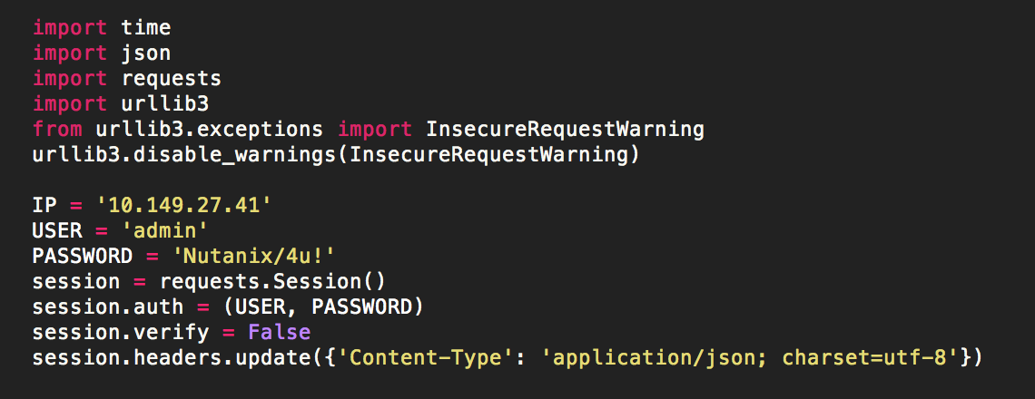
セッション作成

Slide 4
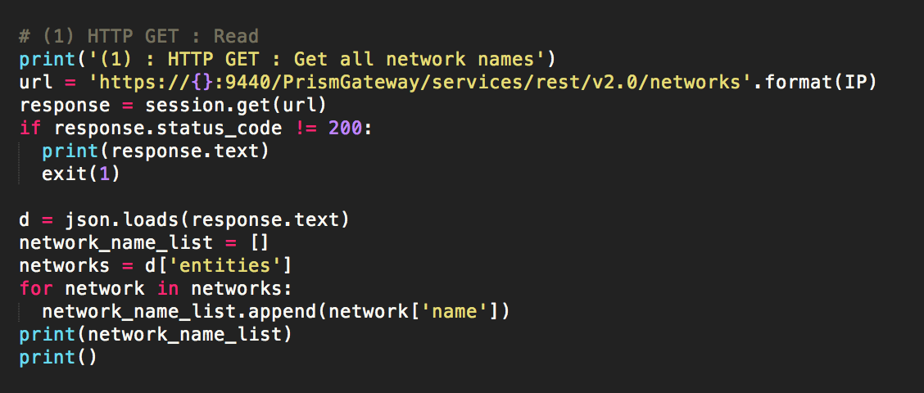

HTTP Get : Read
セッションにget関数(引数はURL)で、レスポンスを得る
レスポンスコードが正常なら、JSONを解析して目的のデータ(今回はネットワーク名一覧)を取得する

Slide 5
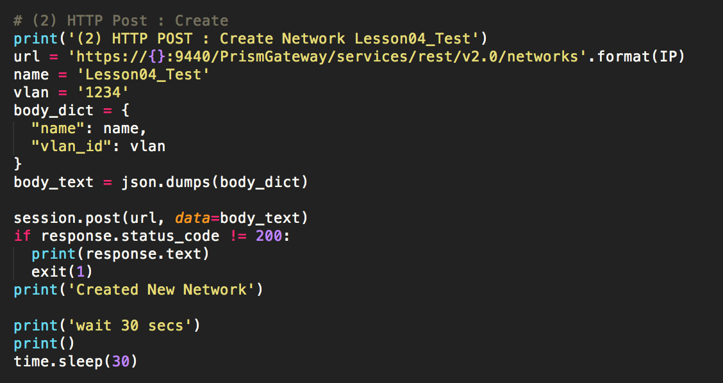
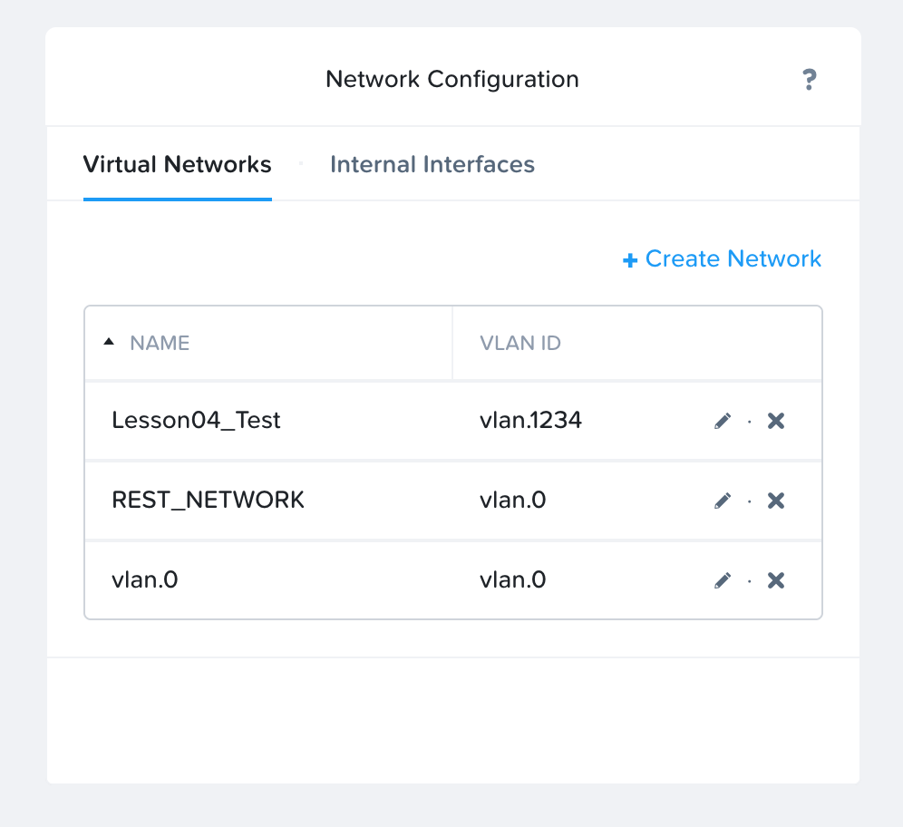
HTTP Post : Create
作成するネットワークのデータを辞書型で作成
辞書型をテキストに変換
PostメソッドでURLとボディ(JSON)を指定
作成に成功したかをレスポンスから確認する

Slide 6
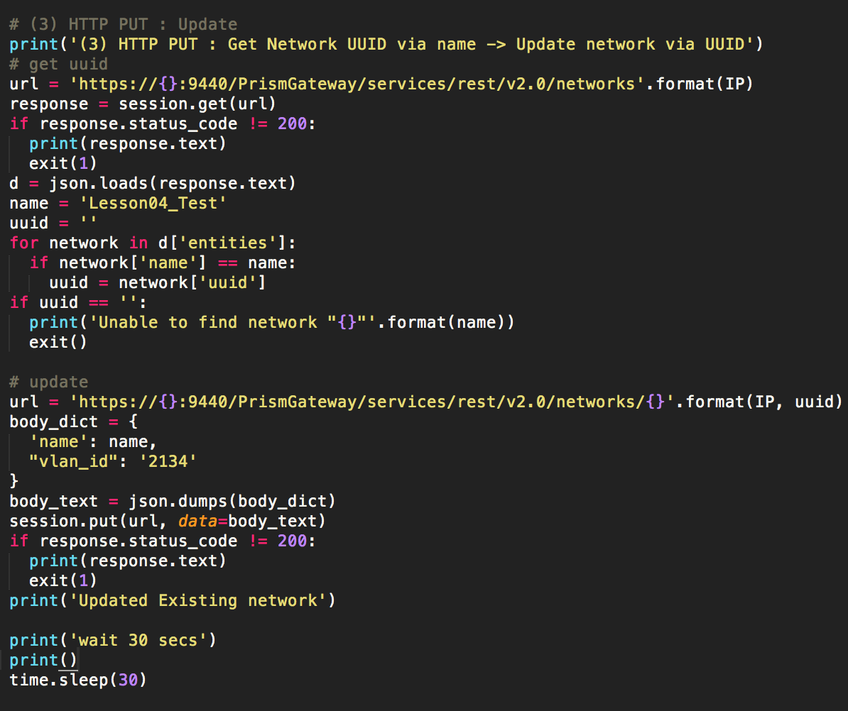
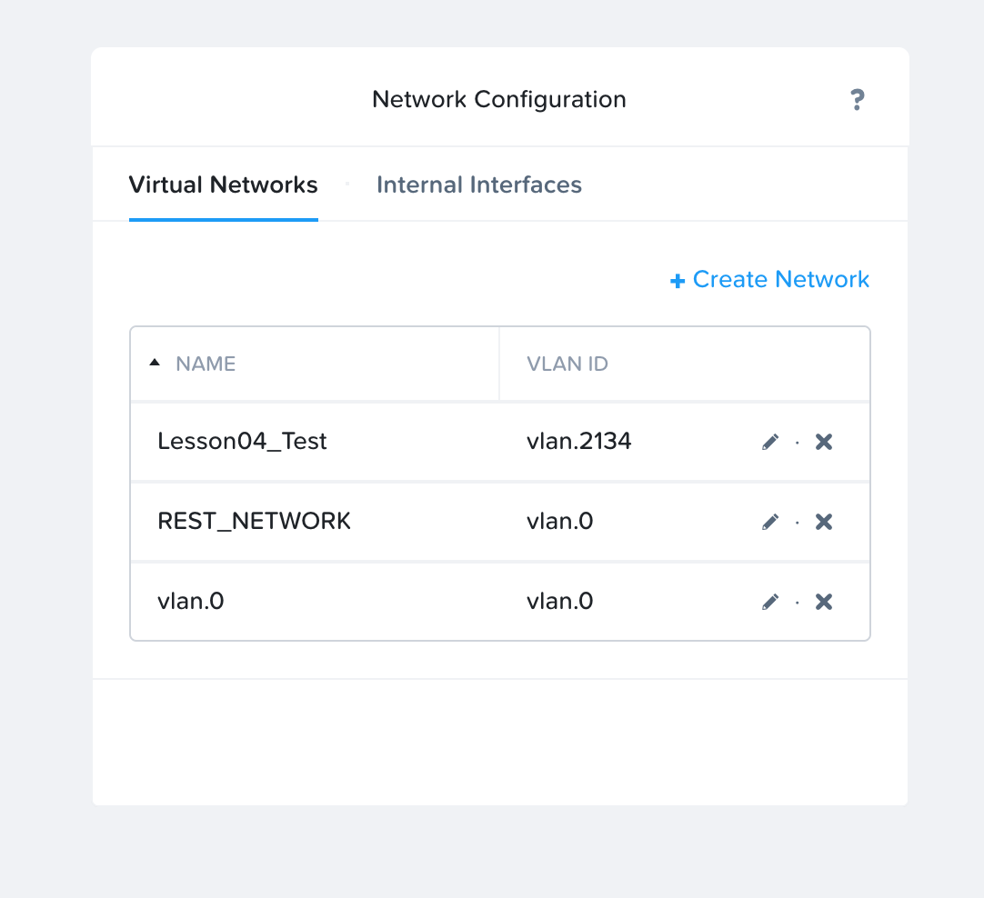
HTTP PUT : Update
GETを使ってネットワーク名からUUIDを取得
UUIDを使って変更のためのURLを作成
JSONを作成
HTTP PUT
変更に成功したかを確認

Slide 7
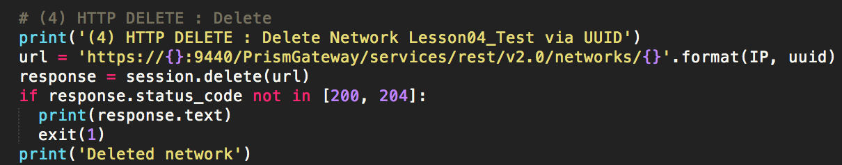
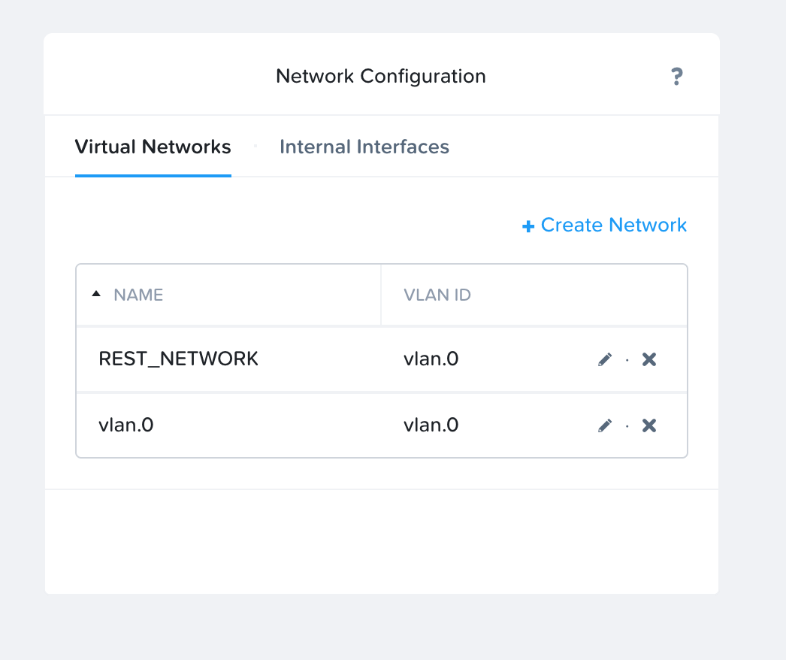
HTTP PUT : Delete
GETを使ってネットワーク名からUUIDを取得(先のPUTのものを再利用)
UUIDを使って削除のためのURLを作成
HTTP DELETE
変更に成功したかを確認。レスポンスコードが204なので注意

Slide 8
課題
ネットワーク一覧を取得し、名前とVLAN番号を表示する
自分の名前を持つネットワークを作成する。たとえば「net-yuichi」など。VLAN番号は123とする。

